Slide 1
Facharbeit
Auswirkungen auf die
Entwicklung des Kindes
Monique Gilmore
23.07.2018
Mehrsprachigkeit

Slide 2
Übersicht
1. Kindliche Gehirnentwicklung
2. Spracherwerb
3. Kritische Zeitfenster
4. Vorteile der Mehrsprachigkeit
5. Sprachförderung
6. Erfahrungen
7. Fazit

Slide 3
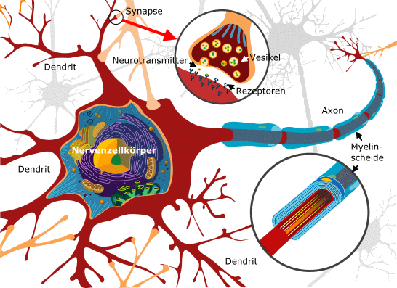
Gehirnentwicklung im Kind

Slide 4
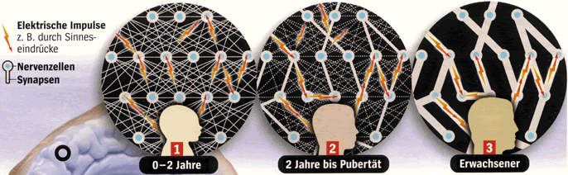
Bildung neuronaler Strukturen
Brain Pruning:
Kaspar-Hauser-Versuch
Hebbsche Lernregel
Nutzen oder verlieren

Slide 5
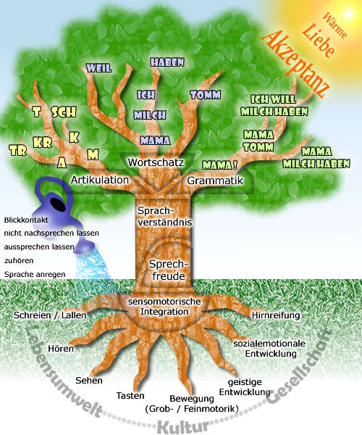
Sprachbaum

Slide 6
Kritische Zeitfenster
0-18 Monate Soziale Verbindungen
Prenatal – 4 Jahre Motorische Fähigkeiten
0-3 Jahre Sprache und Vokabular
1-4 Jahre Mathematik und Logisches Denken
3-12 Jahre Musik

Slide 7
Kritische Periode des Zweitspracherwerbs Studie: Johnson & Newport 1989
2 Hypothesen
„Exercise hypothesis“:
Menschen haben in jungem Alter eine höhere Fähigkeit, Sprachen zu erlernen.
„Maturational state hypothesis“:
Menschen in jungem Alter haben eine hohe Fähigkeit Sprachen zu erlernen, die aber mit fortschreitendem Alter verschwindet oder abnimmt.

Slide 8
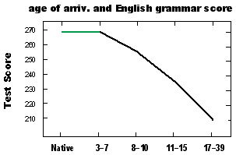
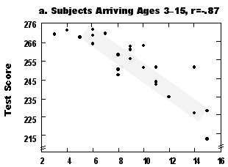
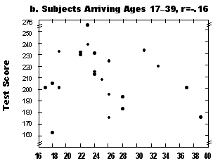

Slide 9
Vorteile der Mehrsprachigkeit
Erlernen der grammatikalischen Strukturen auf natürliche Art und Weise
Erlernen einer akzentfreien Aussprache
Förderung der Kreativität
Förderung der Empathie Fähigkeit

Slide 10

Vorteile der Mehrsprachigkeit
Verbesserte Aufmerksamkeit
Schutz vor Demenz im Alter
Berufliche Perspektiven in einer globalisierten Welt

Slide 11
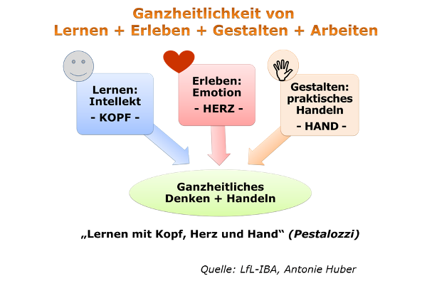
Sprachförderung
Lernen mit Kopf, Hand und Herz

Slide 12
Erfolgreicher Spracherwerb
Positive Erwartungshaltung
Positive Verstärkung
Die Macht der Umleitung
Räumliche Gestaltung

Slide 13
Zitat von Konfuzius
chinesischer Philosoph 551- 479 v. Chr.
„Sage es mir,
und ich werde es vergessen.
Zeige es mir, und ich werde es vielleicht behalten.
Lass es mich tun, und ich werde es können.“

Slide 14
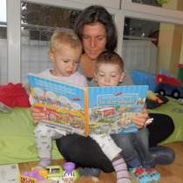
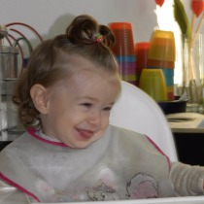



Eigene Erfahrungen

Slide 15
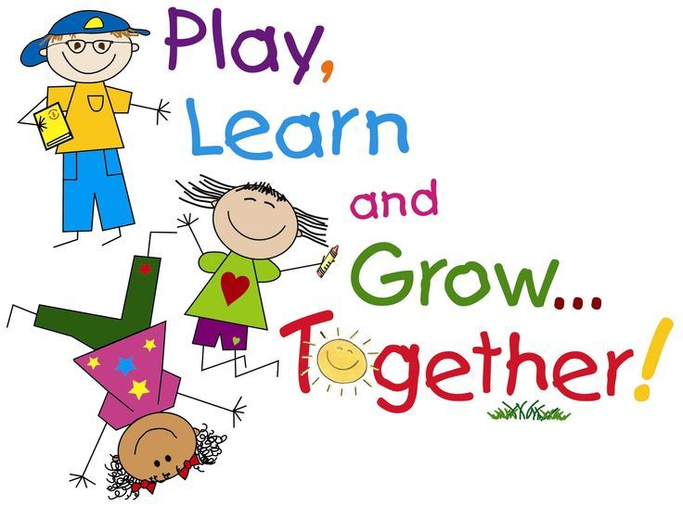
Fazit
„Was Hänschen nicht lernt,
lernt Hans nimmermehr!“
Mehrsprachigkeit –
die Chance für unsere Kinder von heute!

